Slide 1



نظام طلبات تصنيع الأعلاف
التحول الرقمي وأتمتة العمليات لربط الوكلاء بالادارات
إعداد وتصميم المهندس
بهاء محمد

Slide 2


أتمتة العمليات: من العشوائية إلى التنظيم
الحل الرقمي المبتكر (النظام الحالي)
التحديات السابقة (الوضع التقليدي)
منظومة ويب متكاملة تتيح للعملاء إرسال طلبات تصنيع معتمدة خلال ثوانٍ معدودة.
تأخر تقديم طلبات التصنيع نتيجة الاعتماد على المكالمات والمستندات الورقية.
لوحة تحكم تفاعلية توضح حالة الطلبات فورياً (مكتمل / مكتمل جزئياً).
صعوبة تتبع حالة الطلب بين المصنع والوكلاء وغياب الشفافية في التحديثات.
توزيع ديناميكي للأدوار يفصل الصلاحيات بدقة لضمان سرعة دورة العمل.
تداخل الصلاحيات وبطء التنسيق بين الإدارة، والإنتاج، ومسئولي القبول.

Slide 3

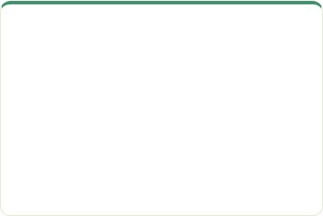




بنية الصلاحيات وإدارة الأدوار الذكية
الإدارة العليا
مسئول القبول (نماء)
العملاء والوكلاء شركة قويسنا
متابعة جداول التشغيل والتصنيع، وتحديث حالة الطلبات المكتملة للحفاظ على استمرارية الإمداد بكفاءة تشغيلية كاملة.
تلقي وفلترة الطلبات الواردة فورياً، ومراجعة مواصفاتها للموافقة عليها أو توجيهها للإنتاج والجودة والمخازن بمرونة متكاملة.
واجهة تفاعلية بسيطة تمكن الوكيل من طلب تصنيع كميات الأعلاف بالطن، ومتابعة حالات الشحنات والأرصدة مباشرة.

Slide 4
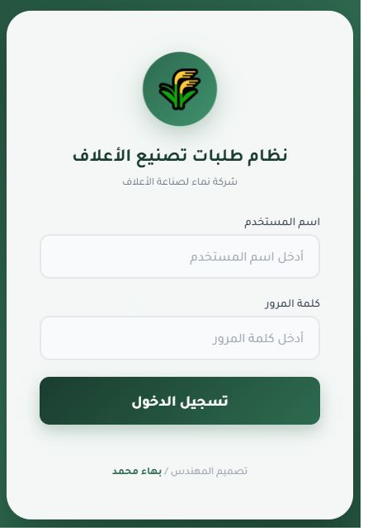
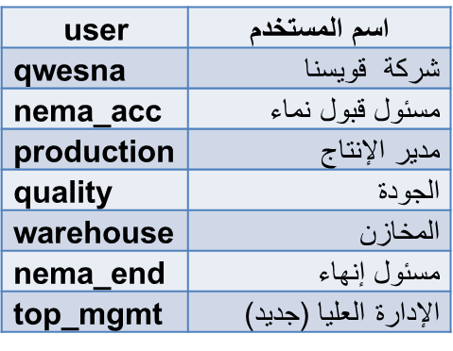
دخول آمن ومخصص لكل دور
يدعم النظام أماناً فائقاً للبيانات عبر فصل حقيقي للواجهات.
بمجرد تسجيل الدخول الآمن بحساب المستخدم، يتعرف السيستم تلقائياً على دوره وصلاحياته
شركة قويسنا ، مراجع نماء، إنتاج، مخازن وجودة إدارة عليا
ويقوم بتحويله للواجهة المخصصة له لمنع تداخل الاختصاصات وضمان دقة سير العمليات.

Slide 5
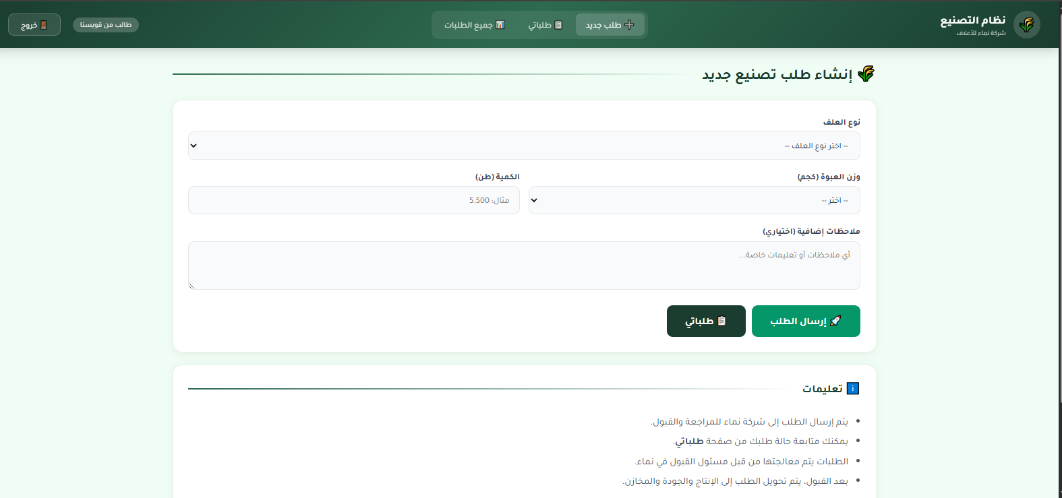

خطوة 1: إنشاء طلب تصنيع جديد
نموذج طلب مرن وسهل الاستخدام
يتميز نموذج إنشاء الطلب بالبساطة والذكاء في إدخال البيانات المعتمدة لتقليل حدوث أي أخطاء بشرية:
نوع العلف: قائمة منسدلة ذكية تضمن اختيار المنتج الصحيح بدقة.
الوزن والكمية الكلية: إدخال كمية العبوة بالكيلو والكمية المطلوبة بالطن.
ملاحظات مخصصة: إمكانية إرفاق شروط أو تعليمات تصنيع خاصة للمصنع.

Slide 6
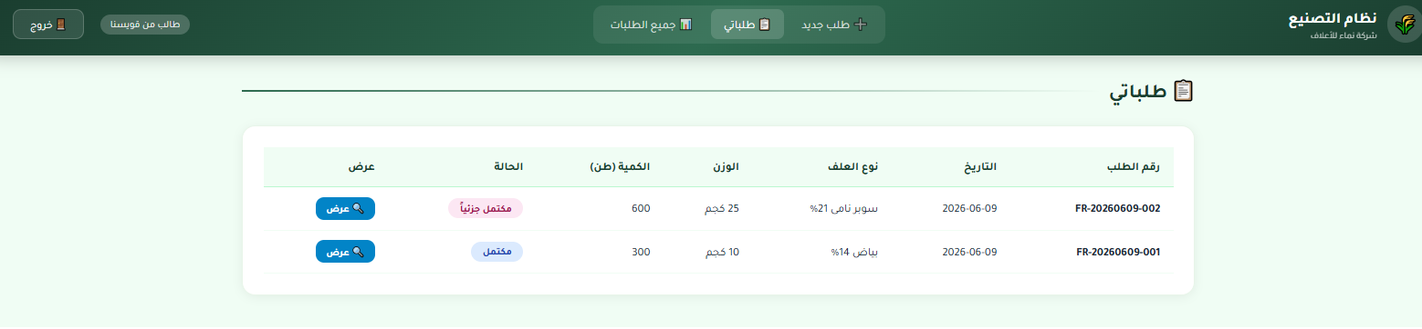
خطوة 2: متابعة لحظية لحالات الطلبات للوكيل
شاشة "طلباتي" للوكيل والعملاء ) ( شركة قويسنا ))
تتيح لوحة تحكم الوكيل شفافية تامة في معرفة سير عملية التصنيع لجدولة النقل والتوزيع بصورة احترافية:
أزرار تفاعلية لعرض تفاصيل الطلب بالكامل.
أرشيف منظم يستعرض تاريخ الطلب، ونوع العلف، والوزن الإجمالي.
مؤشرات الألوان الذكية لحالات الطلب (مثل: مكتمل، مكتمل جزئياً) لسهولة المتابعة السريعة بالنظر.

Slide 7
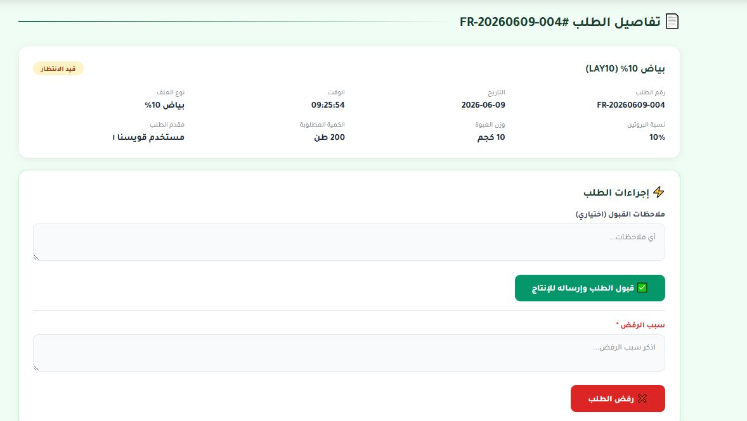
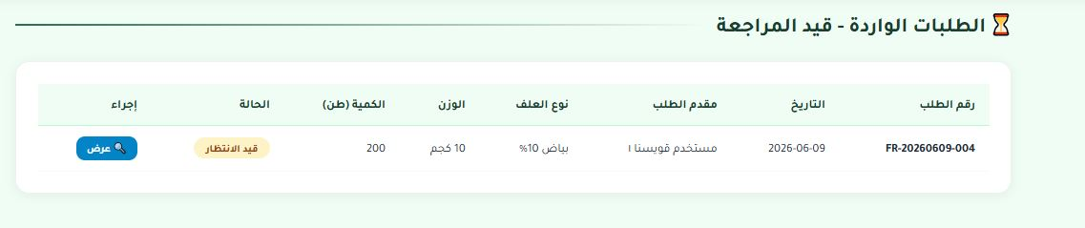
خطوة 3: معالجة سريعة لطلبات الوكلاء
تم دمج مؤشرات أداء تفاعلية ممتازة، كوجود إشعار ذكي بعلامة الجودة الخضراء لتوضيح انتهاء معالجة كافة الطلبات بنجاح ("لا توجد طلبات قيد الانتظار") لتبسيط ومراقبة المهام اليومية للمسئول.
يمتلك مسئول القبول في "شركة نماء" لوحة تحكم خاصة تستعرض كافة الطلبات الواردة .

Slide 8

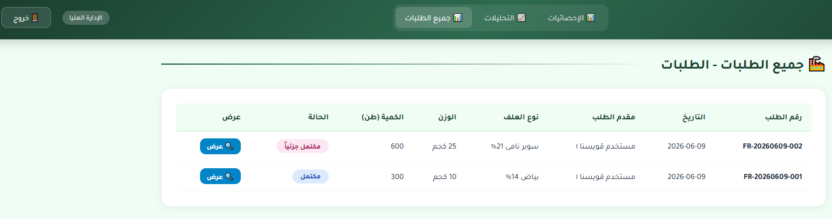
خطوة 4: رقابة كلية وتدقيق شامل للإدارة العليا
100%
توفر هذه الشاشة نظرة شمولية ودقيقة للإدارة العليا لمتابعة الطاقة الإنتاجية ومعدلات التصنيع بمرونة فائقة:
شفافية وتتبع حى للمصنع
شاشة "جميع الطلبات" للرقابة واتخاذ القرار
معرفة دقيقة بهوية العميل ومقدم الطلب وتفاصيل الحمولة بالكامل.
متابعة تاريخ وساعة إرسال الطلبات لضبط مؤشرات الأداء والإنتاجية.
تتبع فوري لكافة الطلبات الجارية والمغلقة لضمان تدفق عادل وسريع للمنتجات.

Slide 9
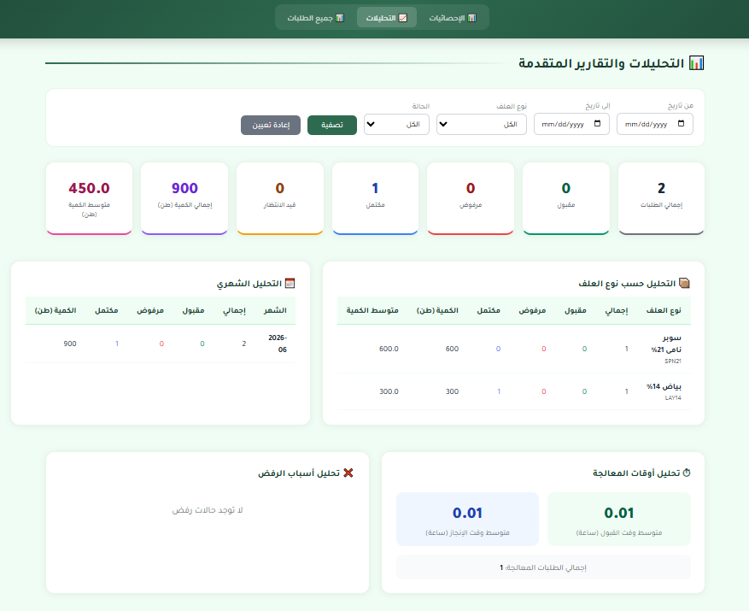
خطوة 5: تحليل شامل للإدارة العليا
توفر هذه الشاشة نظرة شمولية ودقيقة للإدارة العليا لمتابعة الطاقة الإنتاجية ومعدلات التصنيع بمرونة فائقة:
شاشة " تحليل جميع الطلبات" للرقابة واتخاذ القرار
معرفة دقيقة بالانتاجية ( التاريخ ونوع العلف وكمياته واجمالى المطلوب والاسباب الرفض .

Slide 10


شكراً لكم لحسن المتابعة
نحو أتمتة كاملة وذكية لسلاسل إمداد وتصنيع الأعلاف
نظام طلبات تصنيع الأعلاف - شركة نماء

